Slide 1
Аксаков Сергей Тимофеевич
«Аленький цветочек»
МДОУ «Детский сад №145»
Воспитатель 1-квалификационной категории Аникеева С.А.
г.Саратов

Slide 2
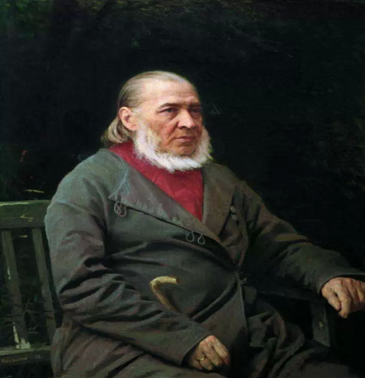
Сергей Тимофеевич Аксаков, русский писатель, родился 20 сентября ( 1 октября) 1791 года в Уфе.

Slide 3



Сказку "Аленький цветочек" записал известный русский
писатель Сергей Тимофеевич Аксаков (1791 -- 1859). Он услышал
ее в детстве во время своей болезни. Писатель так рассказывает
об этом в повести "Детские годы Багрова-внука":

Slide 4
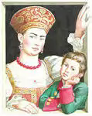
"Скорому выздоровлению моему мешала бессонница... По
совету тетушки, позвали один раз ключницу Пелагею, которая была
великая мастерица сказывать сказки ... Пришла Пелагея, немолодая, но еще
белая, румяная... села у печки и начала говорить, немного
нараспев: "В некиим царстве, в некиим государстве..."

Slide 5
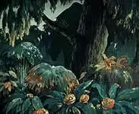
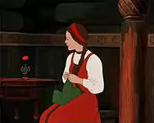
На другой же день выслушал я в другой раз повесть об
"Аленьком цветочке". С этих пор, до самого моего выздоровления,
Пелагея ежедневно рассказывала мне какую-нибудь из своих
многочисленных сказок.

Slide 6
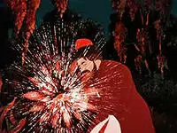

В последние годы жизни, работая над книгой "Детские годы
Багрова-внука", Сергей Тимофеевич вспомнил ключницу Пелагею, ее замечательную сказку "Аленький цветочек" и записал ее по памяти. Впервые она была напечатана в 1858 году и с тех пор стала у нас любимой сказкой.

Slide 7

КОНЕЦ

